Slide 1
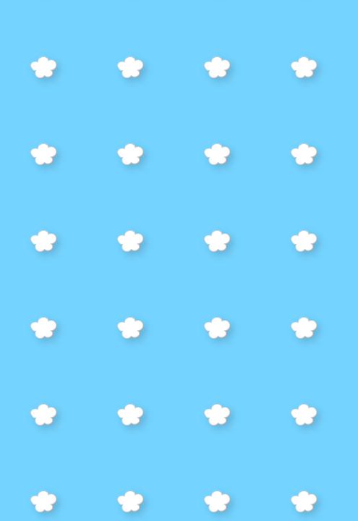
岐阜県海津市
業務改善運動
事例発表

Slide 2
今までの業務改善運動では、６ブロックに分けて予選会を行い、各ブロックの代表が市の全体発表会（業務時間外）で改善の取り組みを報告していました。
すべての取り組みを知りたい！
残業や私用で参加できない！
ですが・・・

Slide 3
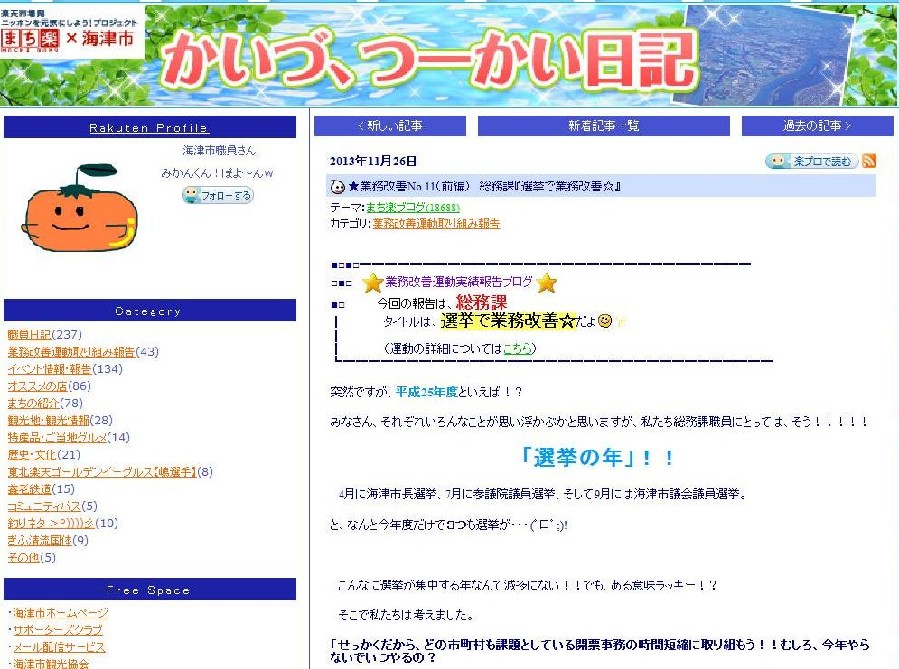
今年度の報告形式を・・・
市職員ブログに変更！
職員間で取り組みを共有できる！
広く市民にPRできる！

Slide 4
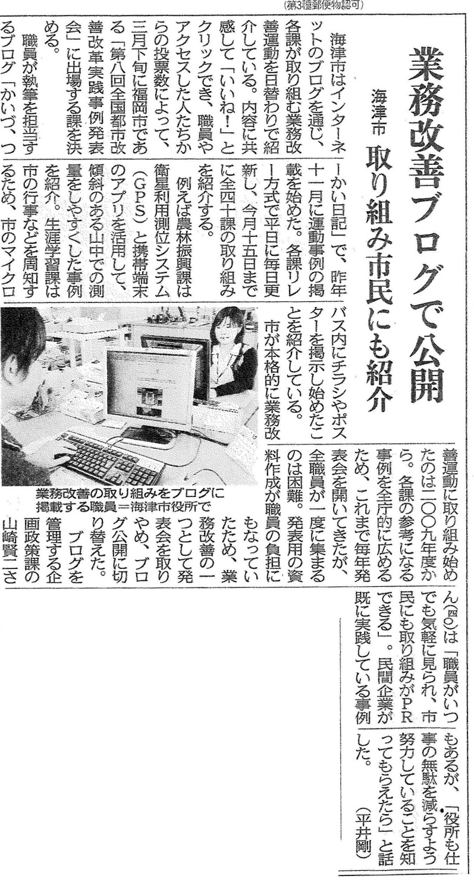
地元新聞、アイジャンプで取り上げられました！
中日新聞 2014年1月12日

Slide 5
職員投票の得票数＋facebookの「いいね！」の数の合計により、最優秀カイゼン賞は
に決定！
総務課
「選挙で業務改善☆」

Slide 6
海津市改善事例
総務課（選挙管理委員会）
「選挙で業務改善☆」
海津市改善事例
総務課（選挙管理委員会）
「選挙で業務改善☆」

Slide 7
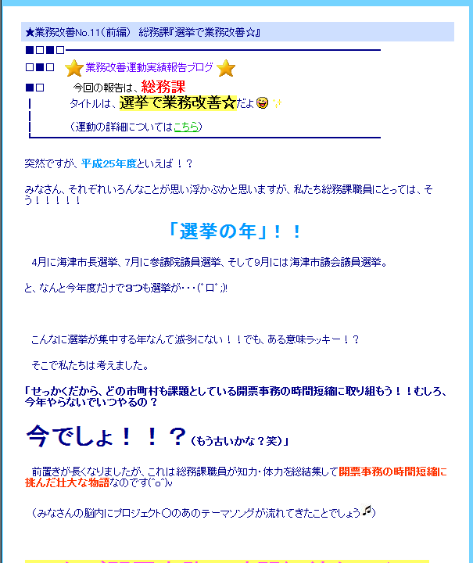
選挙の年！
海津市改善事例
総務課「選挙で業務改善☆」
職員ブログ「かいづ、つーかい日記」で公開中！
今でしょ！！？

Slide 8
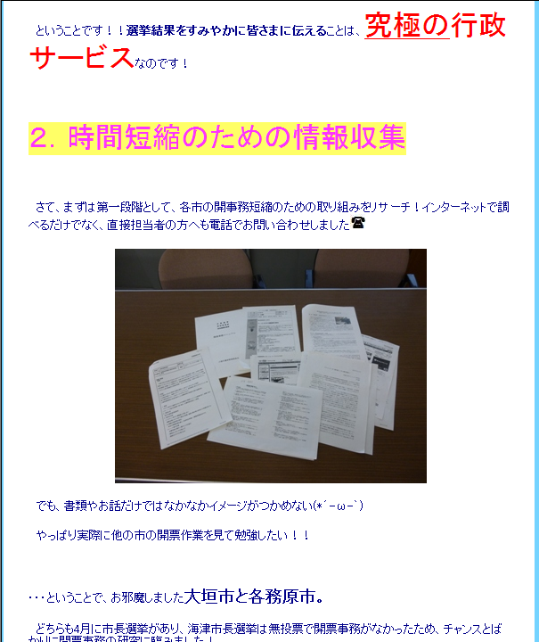
(*´-ω-｀)
海津市改善事例
総務課「選挙で業務改善☆」
職員ブログ「かいづ、つーかい日記」で公開中！
実際に他の市の開票作業を見て勉強したい！！

Slide 9
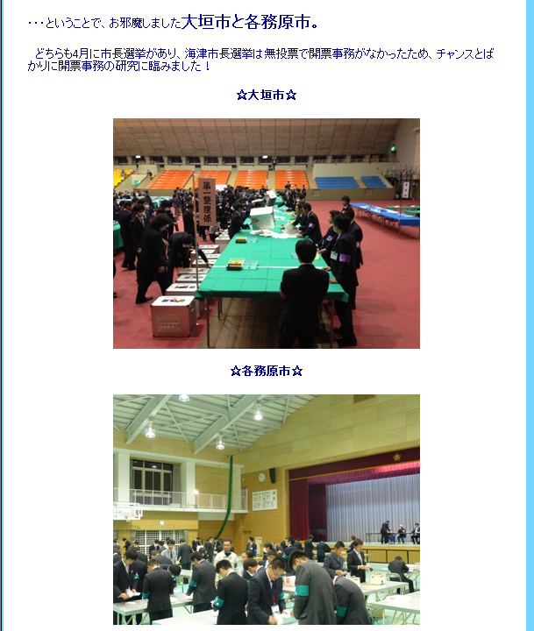
海津市改善事例
総務課「選挙で業務改善☆」
職員ブログ「かいづ、つーかい日記」で公開中！

Slide 10
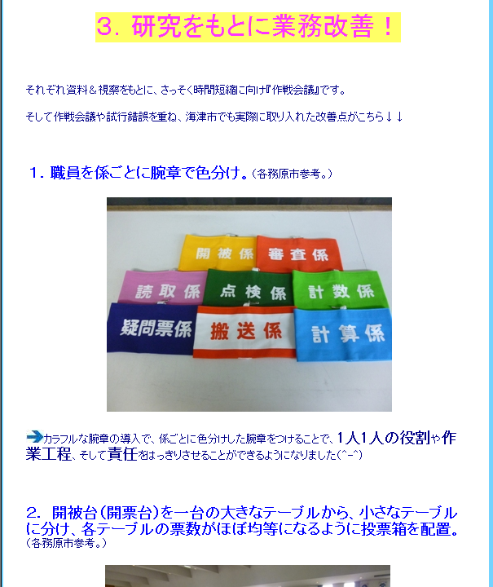
海津市改善事例
総務課「選挙で業務改善☆」
職員ブログ「かいづ、つーかい日記」で公開中！

Slide 11
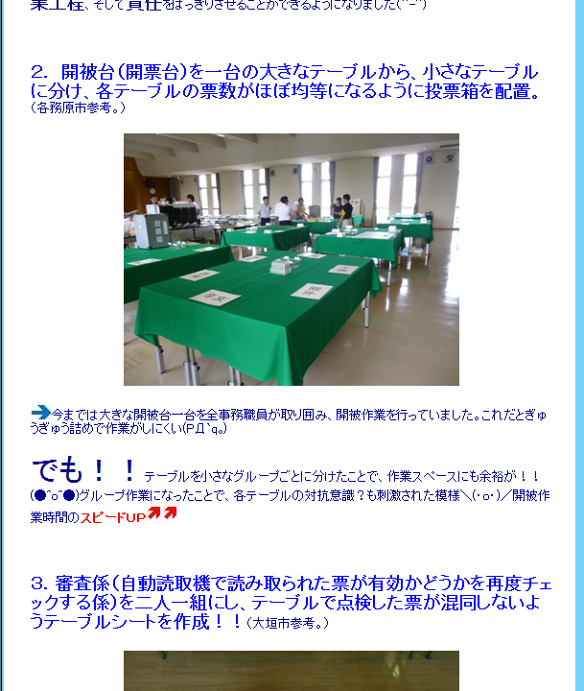
海津市改善事例
総務課「選挙で業務改善☆」
職員ブログ「かいづ、つーかい日記」で公開中！

Slide 12
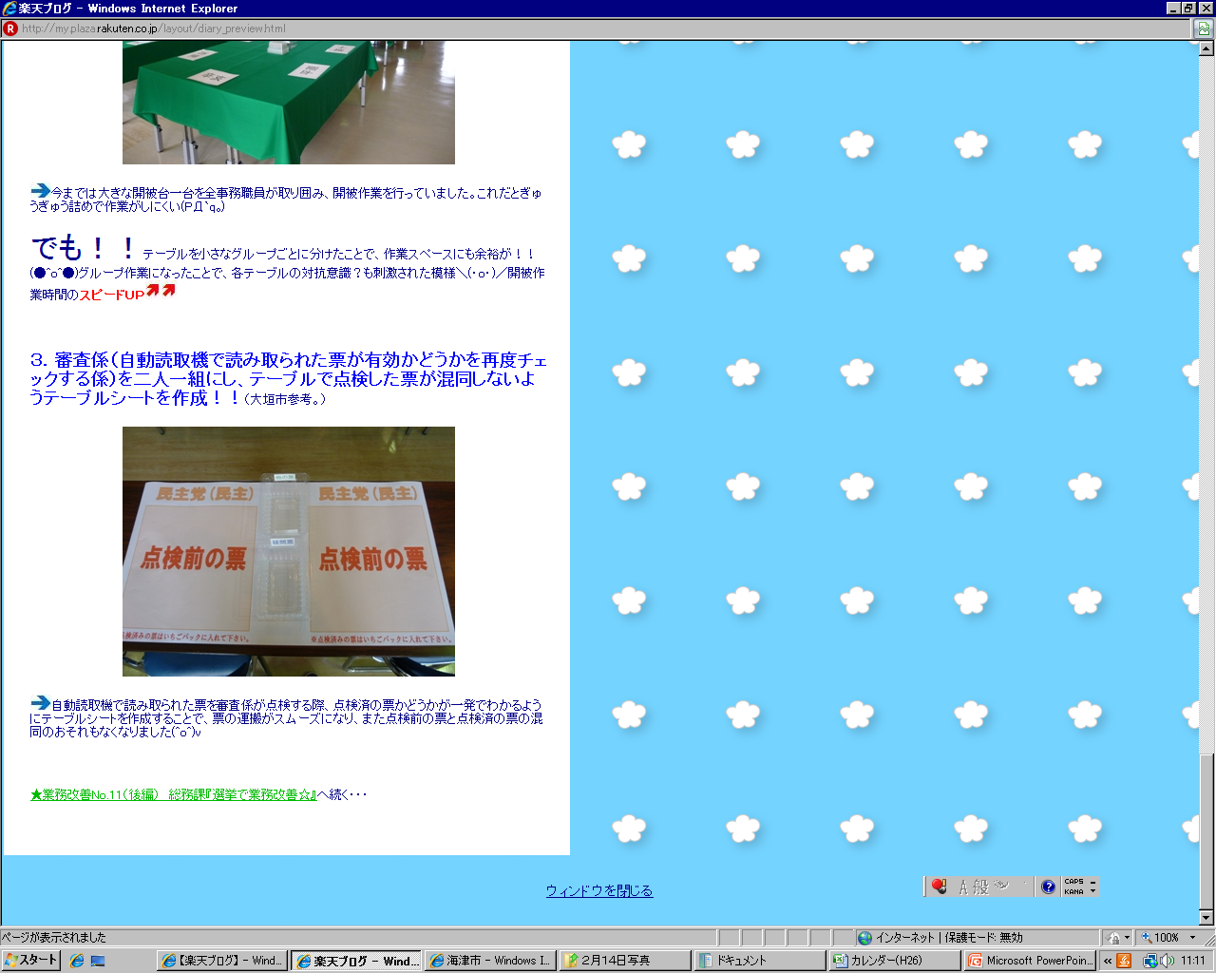
海津市改善事例
総務課「選挙で業務改善☆」
職員ブログ「かいづ、つーかい日記」で公開中！

Slide 13
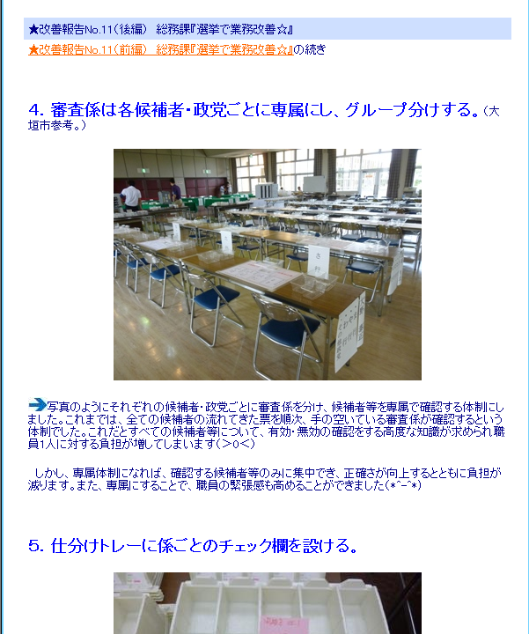
海津市改善事例
総務課「選挙で業務改善☆」
職員ブログ「かいづ、つーかい日記」で公開中！

Slide 14
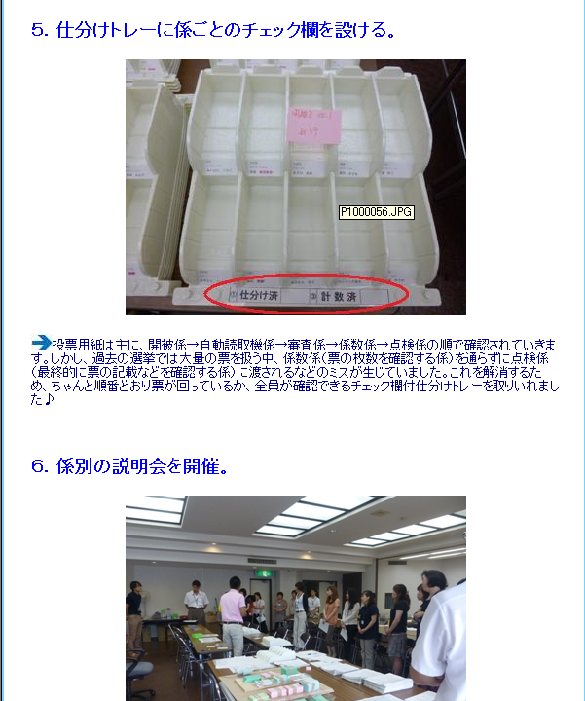
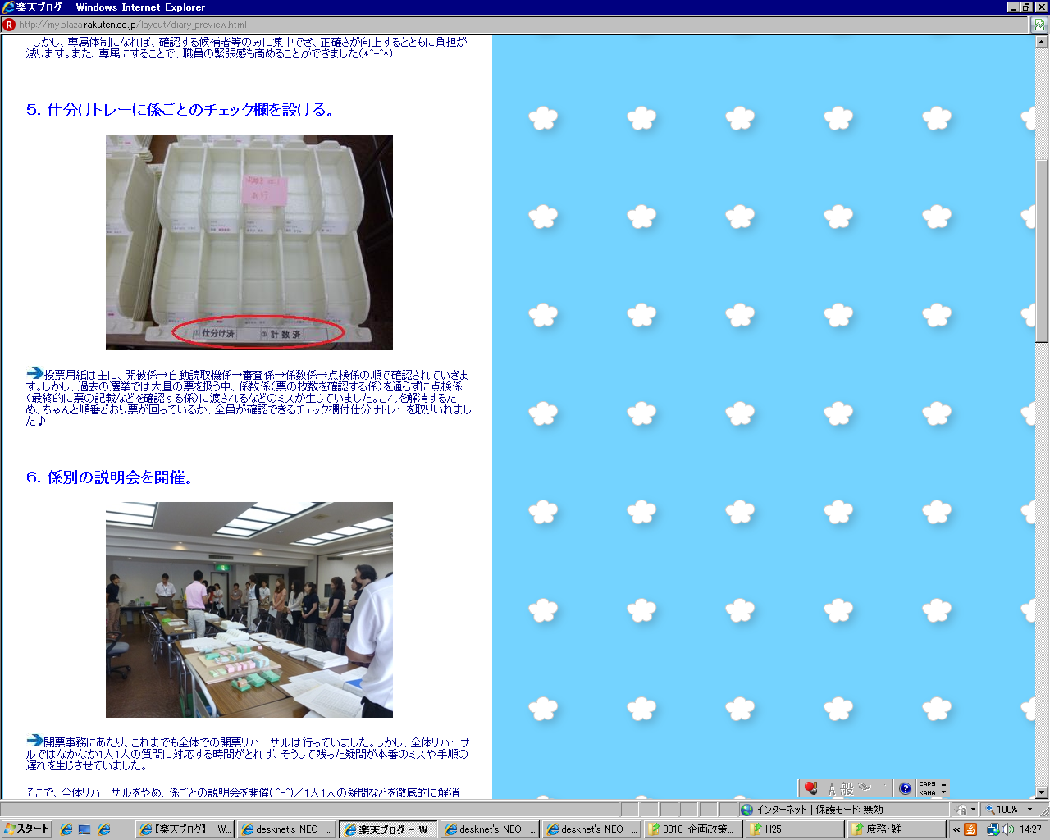
海津市改善事例
総務課「選挙で業務改善☆」
職員ブログ「かいづ、つーかい日記」で公開中！

Slide 15
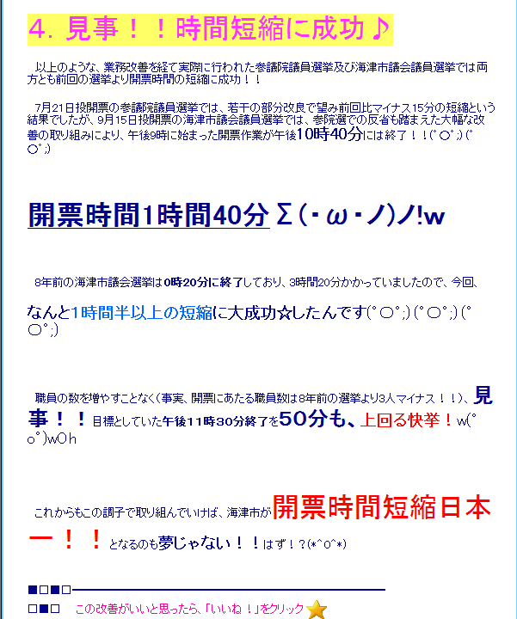
8888888888888888888888 ﾊﾟﾁﾊﾟﾁﾊﾟﾁﾊﾟﾁ
8888888888888
ﾊﾟﾁﾊﾟﾁﾊﾟﾁﾊﾟﾁ 8888888 ﾊﾟﾁﾊﾟﾁﾊﾟﾁﾊﾟﾁﾊﾟﾁﾊﾟﾁ
8888888888888888888888888888888888888888888888
88888888888888888888
888888888888 888888888888
8888888 ﾊﾟﾁﾊﾟﾁﾊﾟﾁﾊﾟﾁ ８８８８８８８８
ﾊﾟﾁﾊﾟﾁﾊﾟﾁﾊﾟﾁ 8888888888888
海津市改善事例
総務課「選挙で業務改善☆」
職員ブログ「かいづ、つーかい日記」で公開中！
ﾔｯ━ヾ(*´∀)(∀｀*)ﾉﾞ━ｯﾀ!!
１時間半以上の短縮
※実際のブログにはコメントの書き込みは
できません。

Slide 16
ご清聴
ありがとうございました

